Slide 1
ПДД для взрослых и детей

Slide 2
Чтобы жизнь свою сберечь,
Нужно правила прочесть!

Slide 3
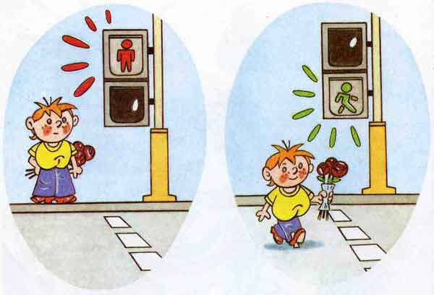
Первое гласит о том, Чтобы знали светофор И к дороге подойдя, Посмотреть туда-сюда

Slide 4
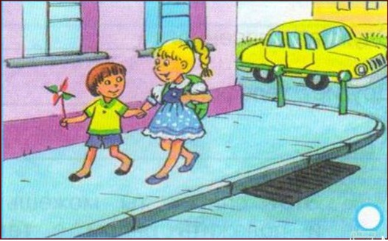
А второе говорит: По аллеям лишь ходить, Ведь дорога для машин, Должны знать все малыши!

Slide 5
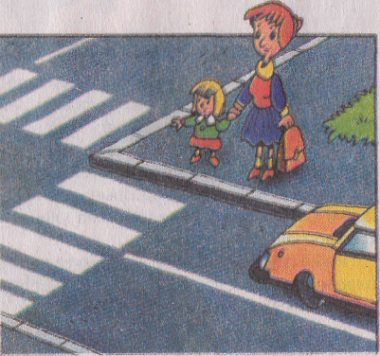
Третье правило учти, Лишь по зебре проходи. Знай же точно стар и млад, Перед ней все тормозят!

Slide 6
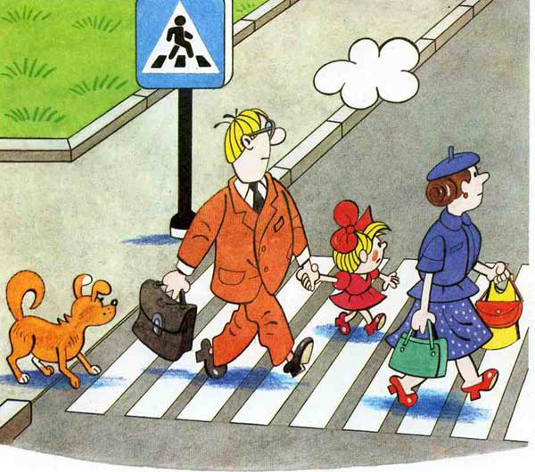
Взрослый должен руку дать И с ребенком не бежать Это знают во всем мире Вот Вам правило четыре!

Slide 7
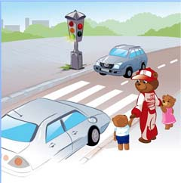
Едет близко к Вам авто, Нужно пропустить его. Важно точно соблюдать Правило под пунктом пять!

Slide 8
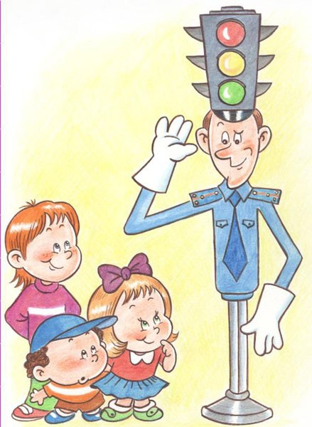
Соблюдая ПДД, Безопасен путь везде. Вы запомните друзья, Жить без них никак нельзя!!!

Slide 9
СПАСИБО ЗА ВНИМАНИЕ!

